Slide 1
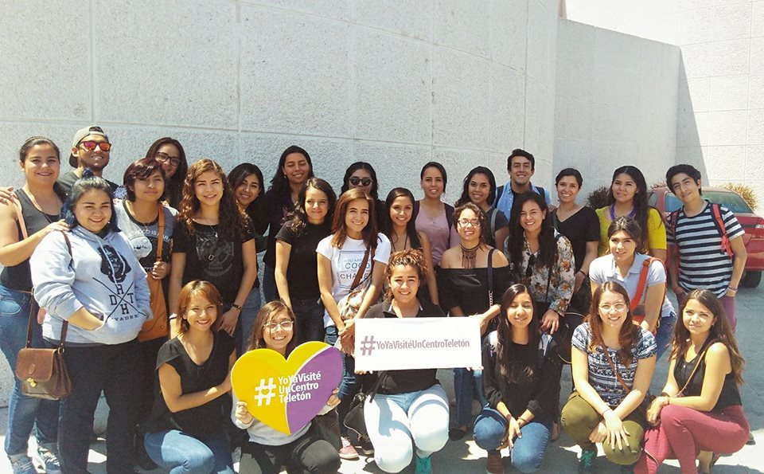
CENTROS DE REHABILITACIÓN E INCLUSIÓN INFANTIL TELETÓN
CRIT
Carolina Plata Castro
Natalia Palafox Cervantes
Jessica Abigail Prado Bañuelos

Slide 2
Actualmente hay 22 CRIT en la República Mexicana .
Ofrecen servicios de rehabilitación que buscan promover el pleno desarrollo e inclusión a la sociedad de los menores.

Slide 3
Los CRIT dan atención a niños, niñas y adolescentes de 0 a 18 años con discapacidad neuromusculoesquelética.
Se busca la independencia funcional en las actividades de la vida diaria , así como la im¡nclusión social y educativa.

Slide 4
Tipos de discapacidad que se atienden
Parálisis cerecbral
Lesión cerebral
Lesión medular
Enfermedades neuromusculares
Amputaciones
Enfermedades osteoarticulares
Estimulación temprana

Slide 5
Servicios que se otorgan :
Rehabilitación pediátrica
Comunicación Humana
Ortopedia pediátrica
Neurología pediátrica
Paidopsiquiatría
Rehabilitación pulmonar pediátrica
Integración social
Laboratorio de movimiento: análisis de marcha y equilibrio
Laboratorio de órtesis y prótesis
Terápias: Física, ocupacional, lenguaje y pulmonar
Psicología familiar

Slide 6
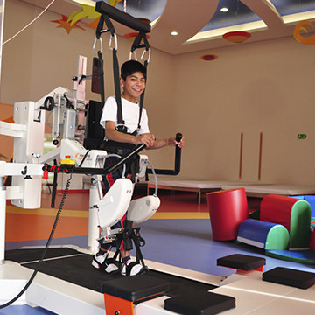
LOKOMAT
El Robot para Caminar

Slide 7
Lokomat
Es un sistema de entrenamiento robótico de la marcha, que envuelve confortablemente a las personas con dificultad para caminar y les ayuda a dar pasos sobre una banda de marcha.
Permite reproducir un mecanismo fisiológico de la marcha debido a dos piernas robóticas que pueden ser intercambiables según la longitud del fémur de quien lo utilice, una banda sin fin y un sistema de soporte parcial de peso.
El objetivo es que el usuario del robot logre una marcha independiente, o junto a algún auxiliar, con el mejor patrón posible.

Slide 8
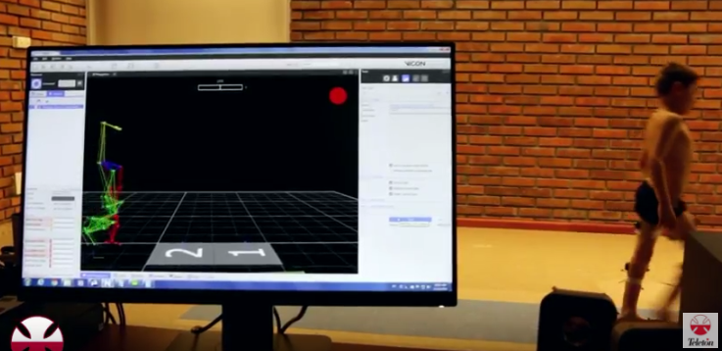
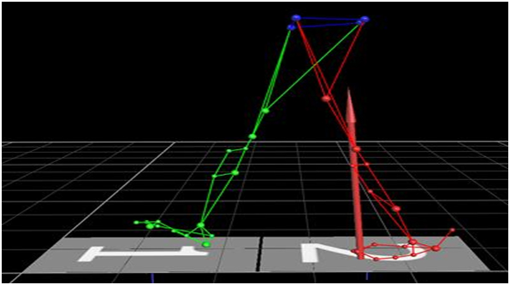
LABORATORIO DE ANÁLISIS DE MOVIMIENTO

Slide 9
Mediante el uso de cámaras de video que captan el movimiento espacial de sensores luminosos colocados en diferentes partes del cuerpo, podemos extraer literalmente la geometría del movimiento, logrando ver cuánto y cómo se mueve cada segmento corporal involucrado en la marcha. Además, medimos las fuerzas que se generan durante el movimiento, la que ejerce la persona al moverse y la que genera el suelo en respuesta.
El examen permite evaluar el movimiento articular de:
las piernas,
a nivel de caderas,
rodillas
pies
Con la información que proporciona este examen es posible determinar un plan de tratamiento con más seguridad, en base a las estrategias disponibles como son, fármacos (toxina botulínica entre otros), órtesis, cirugías ortopédicas o de neurocirugía.

Slide 10
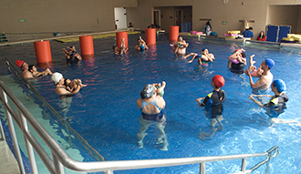
HIDROTERAPIA

Slide 11
En esta área se trabaja con el agua como recurso principal debido a los beneficios que trae para el cuerpo y se puede dividir en dos partes el Tanque terapéutico que ayuda a aprovechar la no gravedad, reeducar o aprender marcha, aprendizaje motor, mantenimiento de fisiología articular y fortalecimiento de músculos.
Por otro lado están las distintas tinas en donde se trabaja la fisiología articular, control motor, procesos inflamatorios crónicos, ejercicio terapéutico, movilización de tejidos blandos, entre otros.

Slide 12
Bibliografía
Teletón México. (2015). CRIT OCCIDENTE. 2017, de Teletón México Sitio web: http://www.teleton.org/home/informacion-crit/CRIT-Occidente

